Slide 1
Мое будущее – Краснодарский край! Название проекта: «Организация физкультурно-оздоровительных занятий для граждан старше 50 лет для улучшения их здоровья и долголетия» Номинация «Человеческий капитал» Авторский проект подготовила: Михайлова Т.А., кандидат социологических наук. Геленджик, 2018

Slide 2
АКТУАЛЬНОСТЬ ПРОБЛЕМЫ
Здоровье населения является одним из ключевых показателей благополучия государства. Среди составляющих человеческого капитала, именно капитал здоровья человека является базовым. Ведь при отсутствии должного здоровья человек не сможет полноценно реализовывать себя и приносить пользу социуму. Таким образом, каждому из нас необходимо осознать значимость нашего здоровья и бережного к нему отношения!
Однако, в нынешних социально-экономических условиях (с учетом возможного увеличения пенсионного возраста) стоит обратить особое внимание на необходимость создания комплекса мер для поддержания и улучшения здоровья и долголетия возрастной категории граждан старше 50 лет, в том числе, с помощью занятий физической культурой и спортом.

Slide 3
СОЦИАЛЬНАЯ ЗНАЧИМОСТЬ нашего проекта видится в приобщении граждан к здоровому образу жизни, культуре здоровья, в способности людей поддерживать оптимальный уровень физической и психологической подготовки для полноценной реализации своей социальной и профессиональной деятельности и пр. Не все люди предпенсионного возраста могут позволить себе абонемент в спортклуб или фитнес-центр, в то же время оздоровительная физическая культура необходима всем. Специально организованные спортивные занятия по месту работы могли бы помочь сохранять здоровье и работоспособность населения.

Slide 4
НОВИЗНА ПРОЕКТА представляется в функционировании по месту работы граждан специальных физкультурно-оздоровительных групп (выходного дня или занятий с перерывами во время работы) для поддержания оптимального уровня здоровья.

Slide 5
ЦЕЛЬ ПРОЕКТА создание физкультурно-оздоровительных групп по месту работы для граждан (мужчин и женщин от 50 лет) для профилактики заболеваний, сохранения здоровья (нравственного, психического, физического), повышения резервных возможностей организма для положительной динамики в социальной и профессиональной работе.

Slide 6
ЗАДАЧИ ПРОЕКТА 1) разработать методику проведения физкультурно-оздоровительных занятий с гражданами (мужчинами и женщинами от 50 лет) с учетом их пожеланий; 2) провести диагностику состояния здоровья потенциальных участников физкультурно-оздоровительных групп на всех этапах реализации проекта; 3) осуществить анализ и сравнить показатели работы потенциальных участников физкультурно-оздоровительных групп до начала проекта и по его окончанию.

Slide 7
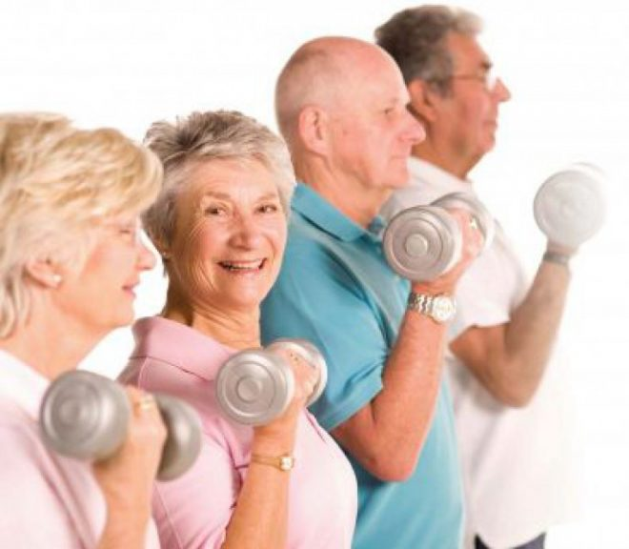
ЦЕЛЕВЫЕ ПОКАЗАТЕЛИ 1) систематические занятия граждан (мужчин и женщин от 50 лет) физической культурой и спортом; 2) улучшение показателей здоровья граждан (мужчин и женщин от 50 лет); 3) улучшение показателей социальной и трудовой деятельности граждан (мужчин и женщин от 50 лет).

Slide 8
РЕСУРСНОЕ ОЕСПЕЧЕНИЕ Кадровые – организаторы проекта (кураторы), специалисты в области медицины, фитнеса, психологии и социологии т.д. Финансовые (экономическое обеспечение проекта) - профком организации. Временные – первоначально проект будет рассчитан на полгода с дальнейшими возможными поправками.

Slide 9
ВОЗМОЖНОСТЬ ПРАКТИЧЕСКОЙ РЕАЛИЗАЦИИ ПРОЕКТА
Создание физкультурно-оздоровительных групп, по месту службы работников организаций (непосредственное проведение занятий в перерывах во время работы иди определённые часы в выходные дни). Как нам видится, необходимо проводить занятия по нескольким модулям (например, теоретический и практический блок), в теоретический модуль можно включить материал по основам диетологии, анатомии человека, валеологии и пр., тогда как практический модуль будет ориентирован на выполнение разнообразных физических упражнений с учетом индивидуальных особенностей человека. Причем каждому участнику проекта необходимо вести «дневник здоровья», куда он будет записывать показатели (изменения) организма.
Для поднятия коллективного духа и сплоченности среди сотрудников, будет предусмотрено проведение спортивных состязаний между физкультурно-оздоровительными группами различных организаций, например муниципального, краевого и др. уровней.
Апробация проекта будет осуществляться в отобранных муниципалитетах нашего Краснодарского края, по результатам, возможно, будет подкорректировать проект.
Плюсом проекта будет так же физическая подготовленность возрастной категории людей для сдачи норм ГТО.

Slide 10
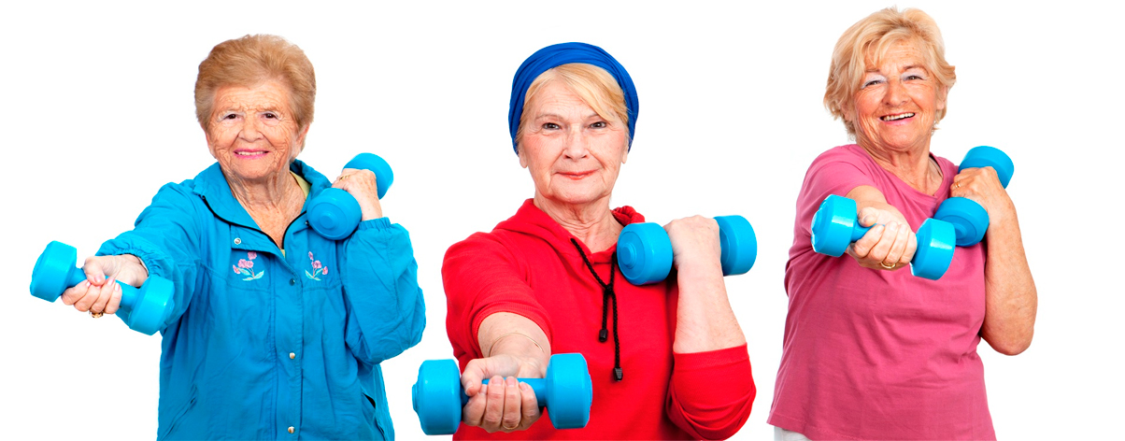
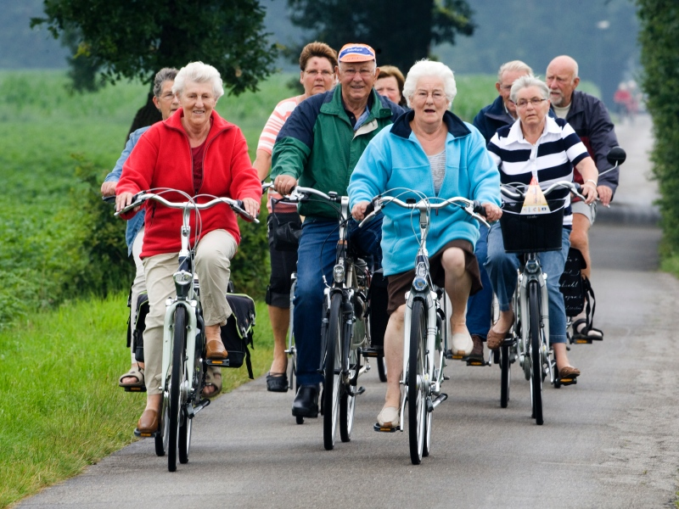
МЕХАНИЗМЫ КОНТРОЛЯ И ЕГО РЕЗУЛЬТАТИВНОСТИ 1) Внутренний контроль – самоконтроль участников спортивных групп с учетом показателей в «дневнике здоровья». 2) Внешний контроль – проводить своевременный мониторинг реализации проекта. кураторами (ответственными лицами).

